Slide 1
Projet SmartPatate
Transformer une pomme de terre en un interrupteur intelligent
POZZI Fabien SCHITZ Cédric VUILLAUME Gautier

Slide 2
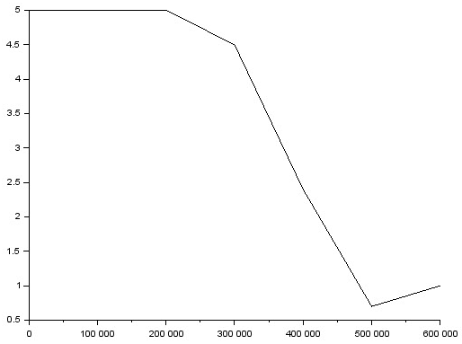
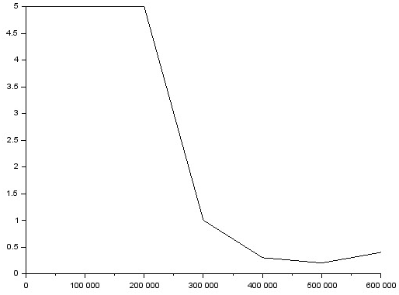
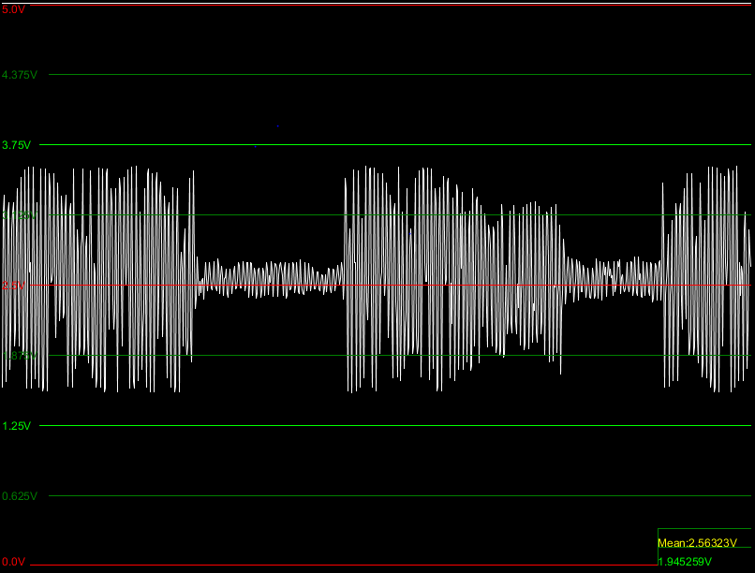
Résultat des expériences menées
POZZI Fabien SCHITZ Cédric VUILLAUME Gautier
Amplitude càc en fonction de la fréquence lorsque que l’on ne touche pas l’électrode
Amplitude càc en fonction de la fréquence lorsque que l’on touche l’électrode
Variation de courant électrique

Slide 3
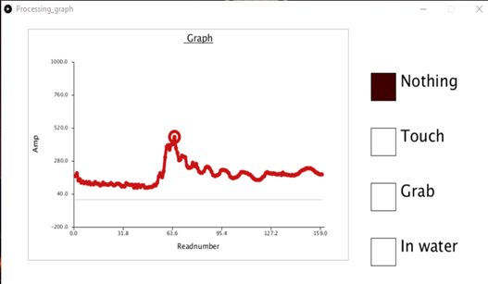
Résultat des expériences menées
POZZI Fabien SCHITZ Cédric VUILLAUME Gautier
Amplitute en fonction de la fréquence

Slide 4
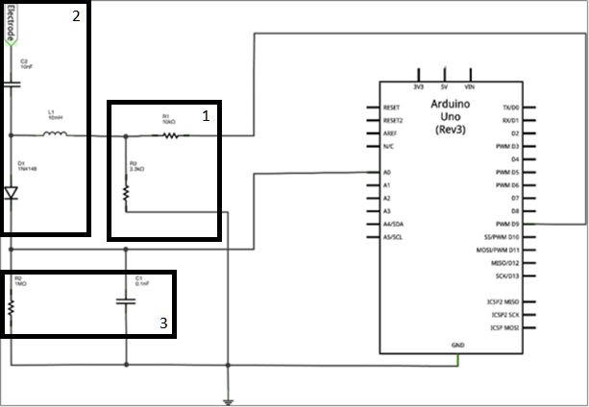
Explication du fonctionnement du circuit et du fonctionnement du capteur
POZZI Fabien SCHITZ Cédric VUILLAUME Gautier
1 – Pont diviseur de tension
2 – Capteur capacitif, RLC et Filtre
3 – Filtre pour éviter les interférence dû à la pomme de terre
→ Dépend de la surface en contact avec l’électrode

Slide 5
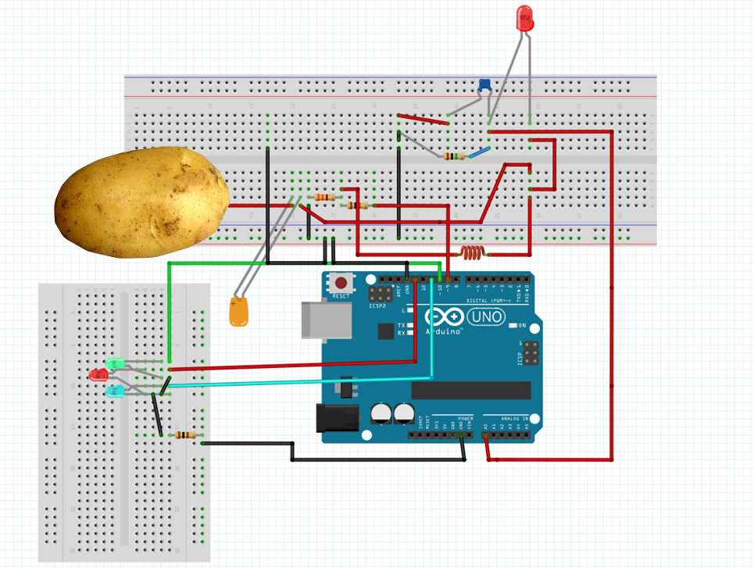
Présentation du prototype
POZZI Fabien SCHITZ Cédric VUILLAUME Gautier

Slide 6
Bilan du projet
POZZI Fabien SCHITZ Cédric VUILLAUME Gautier
Bilan personnel
Bilan de groupe
Avez-vous des questions?

